Slide 1
Счет лет в истории

Slide 2



Хронология
Хронология-
это наука об измерении
времени и различных календарных
системах.
хронология
Астрономическая
хронология
Историческая
хронология
Изучает движение небесных тел, и устанавливает точное астрономическое время.
Изучает способы измерения и
исчисления времени и
историю развития календаря.

Slide 3
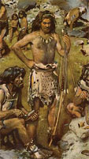
Счет времени
От рассвета до рассвета = день
Позже - сутки

Slide 4
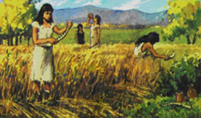
Счет времени
весна
лето
осень
зима
Год

Slide 5

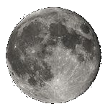
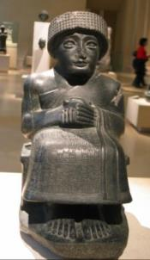
Счет времени
Лунный месяц
Месяц (лунный) = 29,5 дней
Жители Двуречья разбили его на 4 части - недели

Slide 6

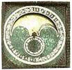
Счет времени
Одними из первых начали пользоваться
календарем и определили, что…
Солнцем
Звездами
24 часа – 1 день
30 дней – 1 месяц
365 дней - 1 год
Древнеегипетские жрецы наблюдая за:
Разливами Нила

Slide 7
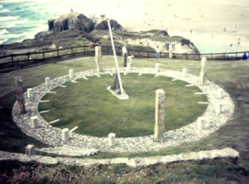
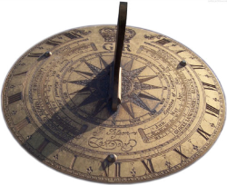
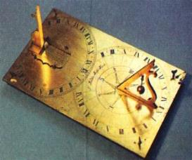
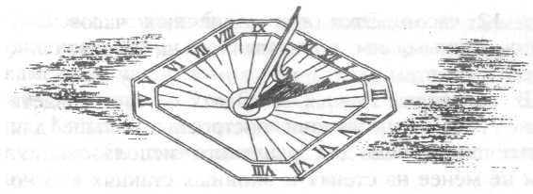
Часы. Солнечные
Первые указатели времени появились в середине III тысячелетия до н.э. Это были солнечные часы, представлявшие собой простой стержень (или пластинку), тень от которого в солнечный день падала на горизонтальный циферблат; самая короткая тень показывала полдень.

Slide 8
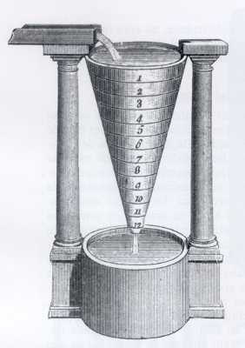

Часы. Водяные
Их придумали в III тысячелетии до н.э. В водяных часах вода по капле поступает в сосуд со шкалой, проградуированной в единицах времени или под воздействием поступающей с определенной скоростью воды поднимается поплавок. Часы назвали клепсидра (в переводе с греческого «воровка воды»).

Slide 9


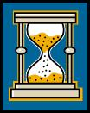
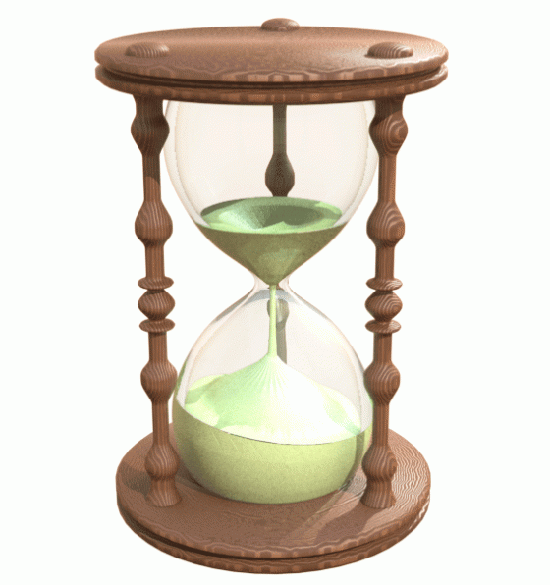
Часы. Песочные
Затем появились песочные часы. Для них применяют очень мелкий просеянный песок. С их помощью можно измерять определенные промежутки времени.

Slide 10
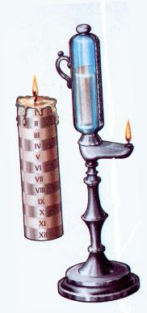
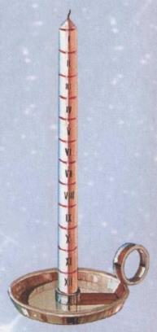

Часы. Огневые
Свеча
«Огневые часы» появились еще в Древней Греции, где они были широко распространены. Применялись они вплоть до 19 века
Масляный
светильник

Slide 11
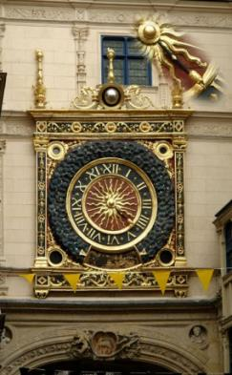
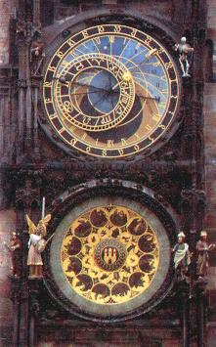
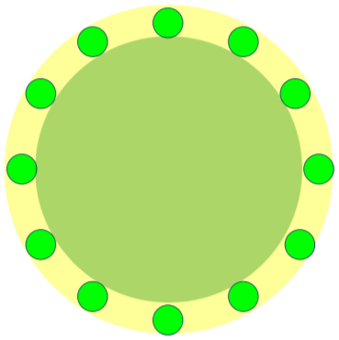
Часы. Механические
С XI столетия в городах начали устанавливать механические башенные часы с колёсами и гирями. Позже их соединили с устройством для боя, оповещавшего о том, который час. Они не снабжались минутной стрелкой. Поскольку часы устанавливались на башнях их так и называли – башенные

Slide 12
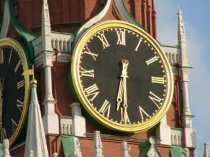
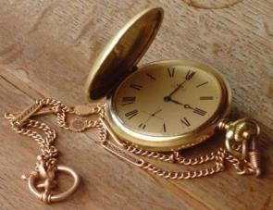
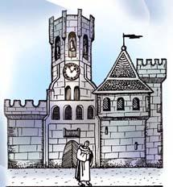
Часы. Механические
Минутной и секундной стрелками часы оснастили лишь в середине XVII в.

Slide 13
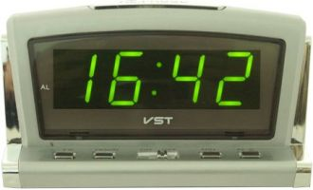
Часы. Электронные
Электронные часы — это часы с электронной схемой и цифровым индикатором на жидких кристаллах или светодиодах. В сущности, это миниатюрные специализированные электронно-вычислительные устройства

Slide 14
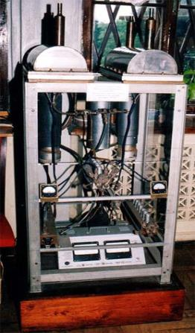
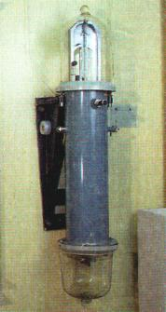
Часы. Электронные
Используются часы и с радиоактивными элементами
Астрономические
электронные часы
Они считаются самыми точными. В них для измерения времени используются различные типы излучателей с постоянной частотой. Эти часы используются там, где нужна особенно большая точность.

Slide 15
Эра
Эра- это точка отсчета с которой ведется счет времени.
На сегодняшний день насчитывается
более
Древний Египет - начало правления нового фараона
?
Древняя Греция – первая Олимпиада
1000
Древний Рим – основание города
Что считать точкой отсчета?
ЭР
Древняя Русь – Сотворение мира

Slide 16
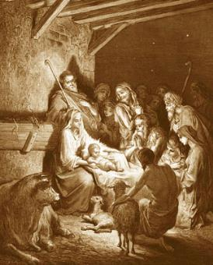
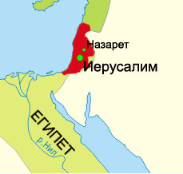
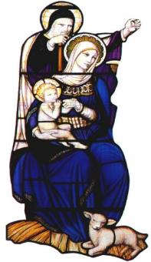
Эра
Отсчет времени в нашем календаре
начинается с рождения Иисуса Христа.
Р.Х.
до нашей эры
наша эра

Slide 17
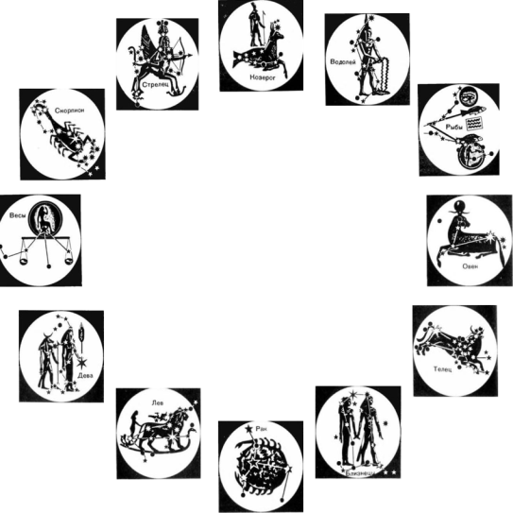
Календари
Существует несколько типов календарей
Солнечный
Лунный
Лунно-солнечный
Современный грегорианский календарь
Юлианский календарь
Иранский
Коптский
Эфиопский
Календари большинства стран ислама
Ассирийский календарь
Вавилонский календарь
Вьетнамский календарь
Древнеславянский календарь
Древнегреческий календарь
Еврейский календарь
Китайский календарь

Slide 18
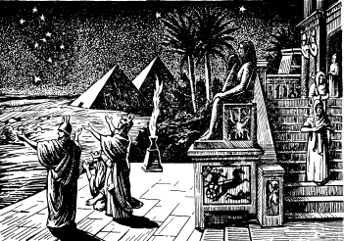
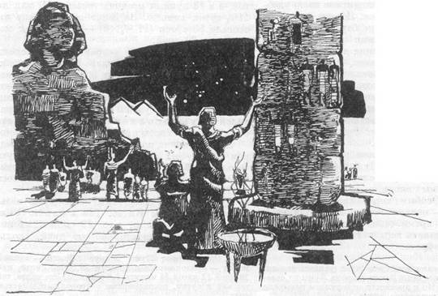
Календари
Особое место занимает древнеегипетский календарь. Год в этом календаре — это промежуток времени между двумя последовательными восходами звезды Сириуса из созвездия Большого пса. По наблюдениям восхода Сириуса египетские жрецы точно предсказывали начало разлива Нила
Египетские жрецы наблюдают за восходом Сириуса

Slide 19
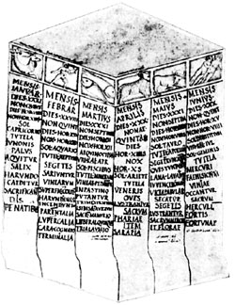
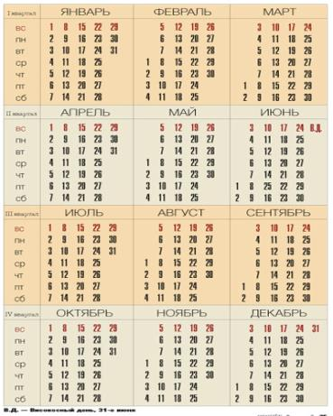
Календари
Солнечный календарь — разновидность календаря, в основе которого лежит тропический год, то есть период смены сезонов.
Юлианский и современный грегорианский календари

Slide 20
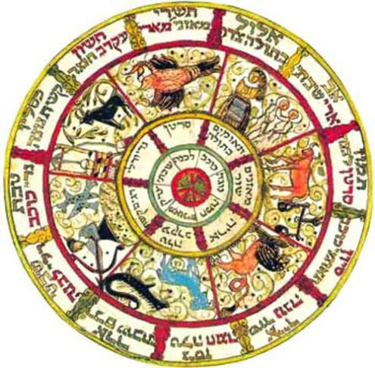
Календари
Лунный календарь — разновидность календаря, в основе которого лежит период смены фаз Луны
Один из лунных календарей

